Slide 1
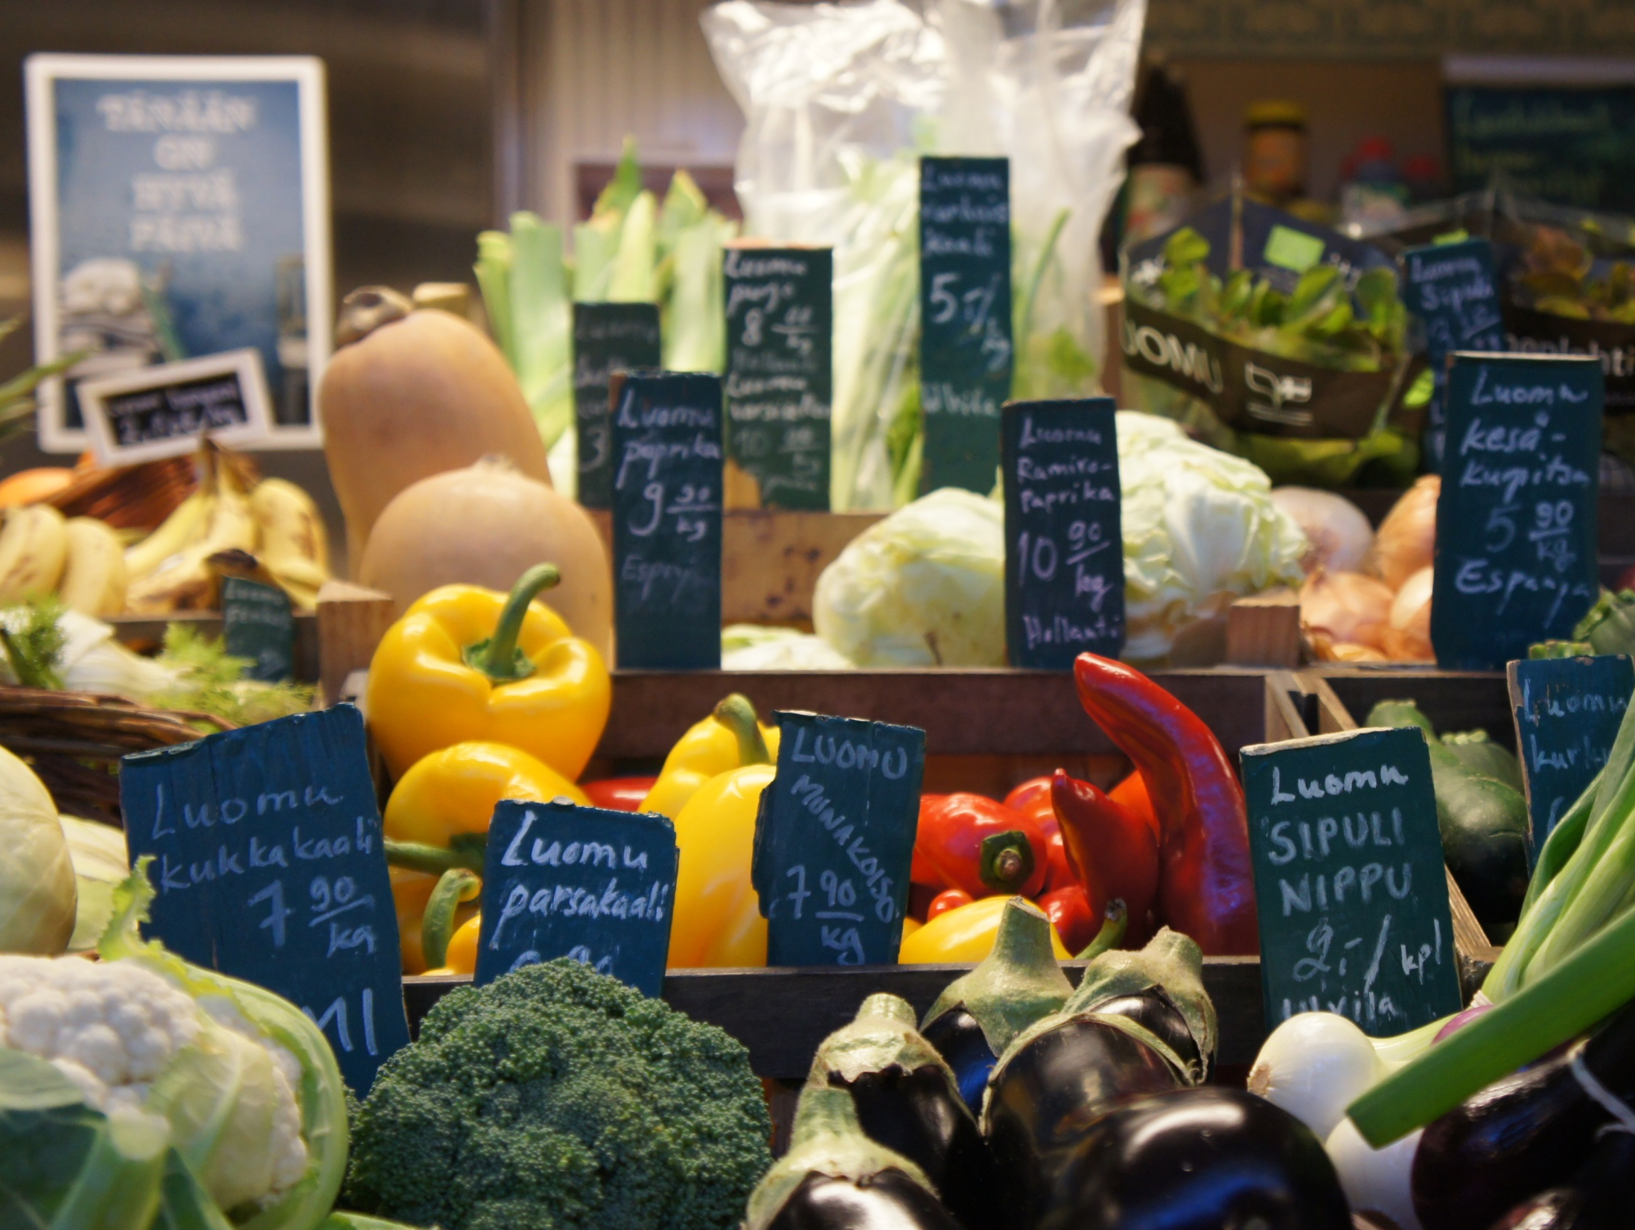

Ruoka kestävästi ja
vastuullisesti
Ruoan tuotannon, kuljetuksen, valmistuksen ja hävikin ympäristövaikutusten pienentäminen

Slide 2
Ruoka ja ympäristö
Ruoan tuotanto, kuljetus, valmistus ja hävikki kuormittavat ympäristöä
Ruoka aiheuttaa noin 1/3 arkielämän ympäristökuormasta
    Asuminen, muut kulutustavarat ja liikkuminen ym. aiheuttavat loput
Omilla päätöksillä voi vaikuttaa ruoan ympäristövaikutuksiin

Slide 3
Ruoantuotannolla on ympäristövaikutuksia
Ruoantuotanto: viljely, keräily, metsästys tai eläinten kasvatus ja niiden lihan, maidon, munien, hunajan ym. tuotteiden hyödyntäminen

Slide 4
Ruoantuotanto
Mitä ruokaa tuotetaan?
Kasvit vaativat vähemmän energiaa, vettä ja ravinteita kuin lihan tuotto
  1 kg tuotto: Appelsiinit 460 l vettä
Naudanliha 15 500 l vettä
Jalostus: nopeampi kasvu, tuottavuus
Tuotetaanko ruokaa ihmisille vai rehua eläimille?
Sopiiko tuotettava ruoka ilmastoon? Voiko esim. riisiä kasvattaa Porissa?

Slide 5
Ruoantuotanto
Miten tuotetaan?
Tehokkuus: tehomaatalous tuottaa enemmän mutta vaatii myös paljon resursseja
Luomutuotannossa ruoan ympäristövaikutukset ovat usein pienemmät
Vaatiiko ruoka paljon resursseja? Esim. kastelua vähäsateisella alueella tai kasvihuoneen viileämmillä

Slide 6
Ruoantuotanto
Missä tuotetaan?
Sopivat lajit ja lajikkeet vallitseviin olosuhteisiin
  Ilmasto määrää mitä voi ja kannattaa tuottaa
Kuljetusmatka lisää ympäristövaikutuksia; mitä pidempi matka, sen suurempi vaikutus

Slide 7
Ruoantuotanto
ympäristöystävällisemmäksi
Suosi kausituotteita
Kasviruokavalio kuluttaa vähemmän kuin liharuokavalio
Suosimalla vähemmän vaativia kasvi- ja eläinlajeja

Slide 8
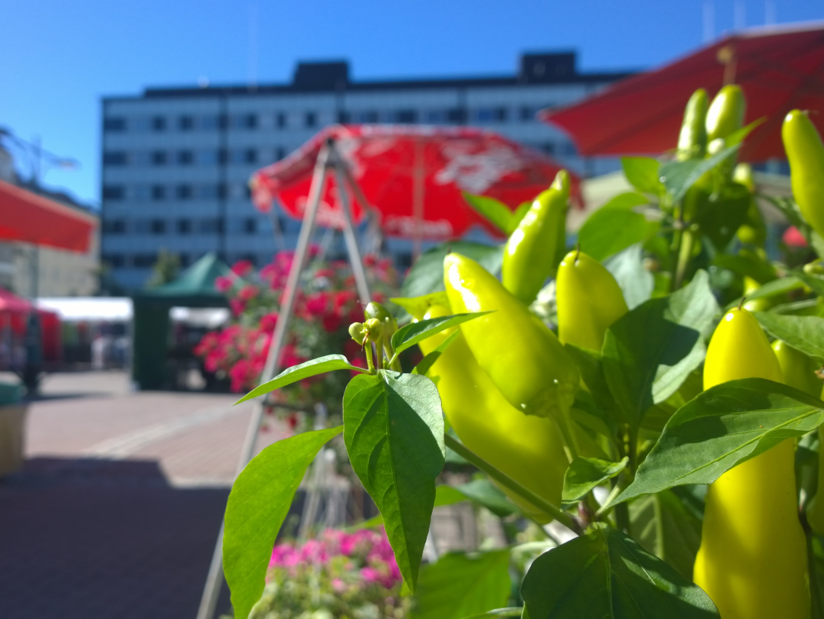
Ruoan kuljetus rasittaa ympäristöä

Slide 9
Ruoan kuljetus
Ruoka pitää kuljettaa tuotantopaikasta myyntipaikkaan, usein monia välietappeja ja myyntipisteistä koteihin
Ruokajäte pitää myös kuljettaa
Ruoan tuotantoon vaadittavat resurssit (vesi, lannoitteet, koneet yms.) pitää kuljettaa
Kuljetettava ruoka pitää pakata; lisää kuljetettavaa ja jätettä

Slide 10
Ruoan kuljetus
Ruoan kuljetuksen ympäristövaikutuksia voi pienentää:
Suosi lähituotteita
Vältä ruokajätettä
Suosi vähän resursseja tarvitsevia lajikkeita
Vältä turhaa pakkausmateriaalia

Slide 11
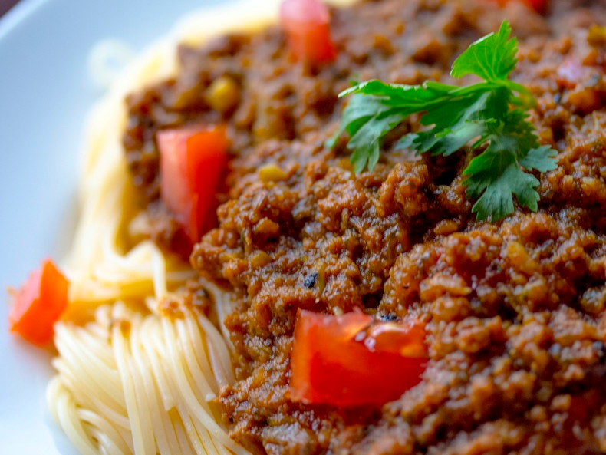
Ruoanvalmistus

Slide 12
Ruoanvalmistus
Ruoanvalmistukseen kuluu energiaa, vettä ja luonnonvaroja:
Ruoan valmistuksessa kokkauksen yhteydessä
Valmiin ruoan säilyttämisessä ja uudelleen lämmittämisessä
Ruokavalmisteiden ja astioiden pesemisessä
Jätteiden kierrätyksessä

Slide 13
Ruoanvalmistus
Ruoanvalmistuksen energiatehokkuutta voi parantaa:
Sopiva ja energiatehokas laite
Oikea valmistusastia ruoan määrän ja laatuun
Valmistamalla vähemmän kypsentämistä vaativia ruokia
Käyttämällä laitteita ja astioita järkevästi: kansi, tehokas lämmitys ja heti käyttöön, oikean kokoinen kattila levyn kokoon yms.

Slide 14
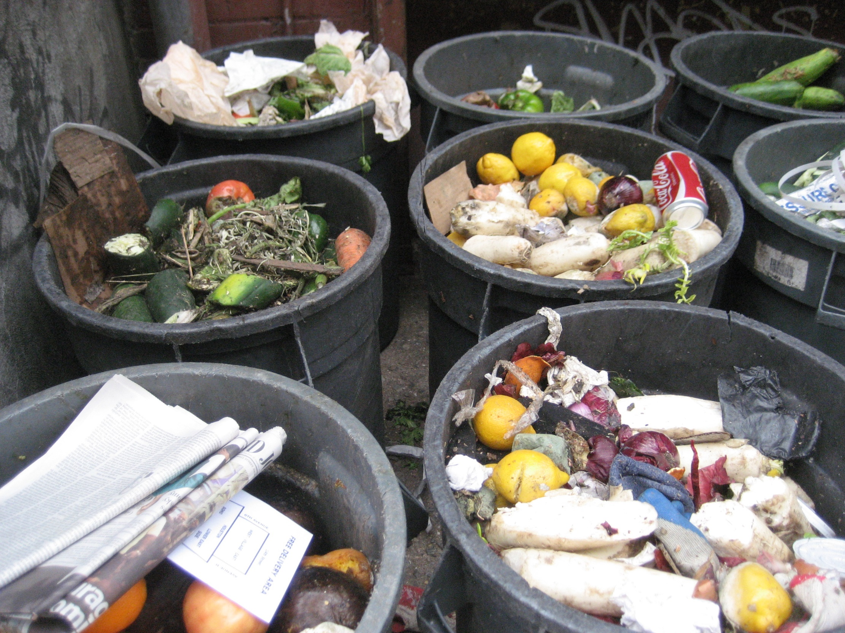
Hävikki

Slide 15
Hävikki
Suomessa kotitalouksissa heitetään ruokaa vuosittain roskiin 107–137 miljoonaa kiloa eli noin 20–25 kiloa henkeä kohti.
Hävikkiä syntyy kun ruoka jätetään syömättä ja valmistuksessa.

Slide 16
Hävikki
Ruokahävikin määrää voi vähentää:
Syö mitä otat lautasellesi
Osta vain sen mitä tulet tarvitsemaan
Ruokahävikin vaikutuksia voi vähentää:
Kierrätä ruokajäte oikein
  Biojäteastia
  Kompostointi

Slide 17
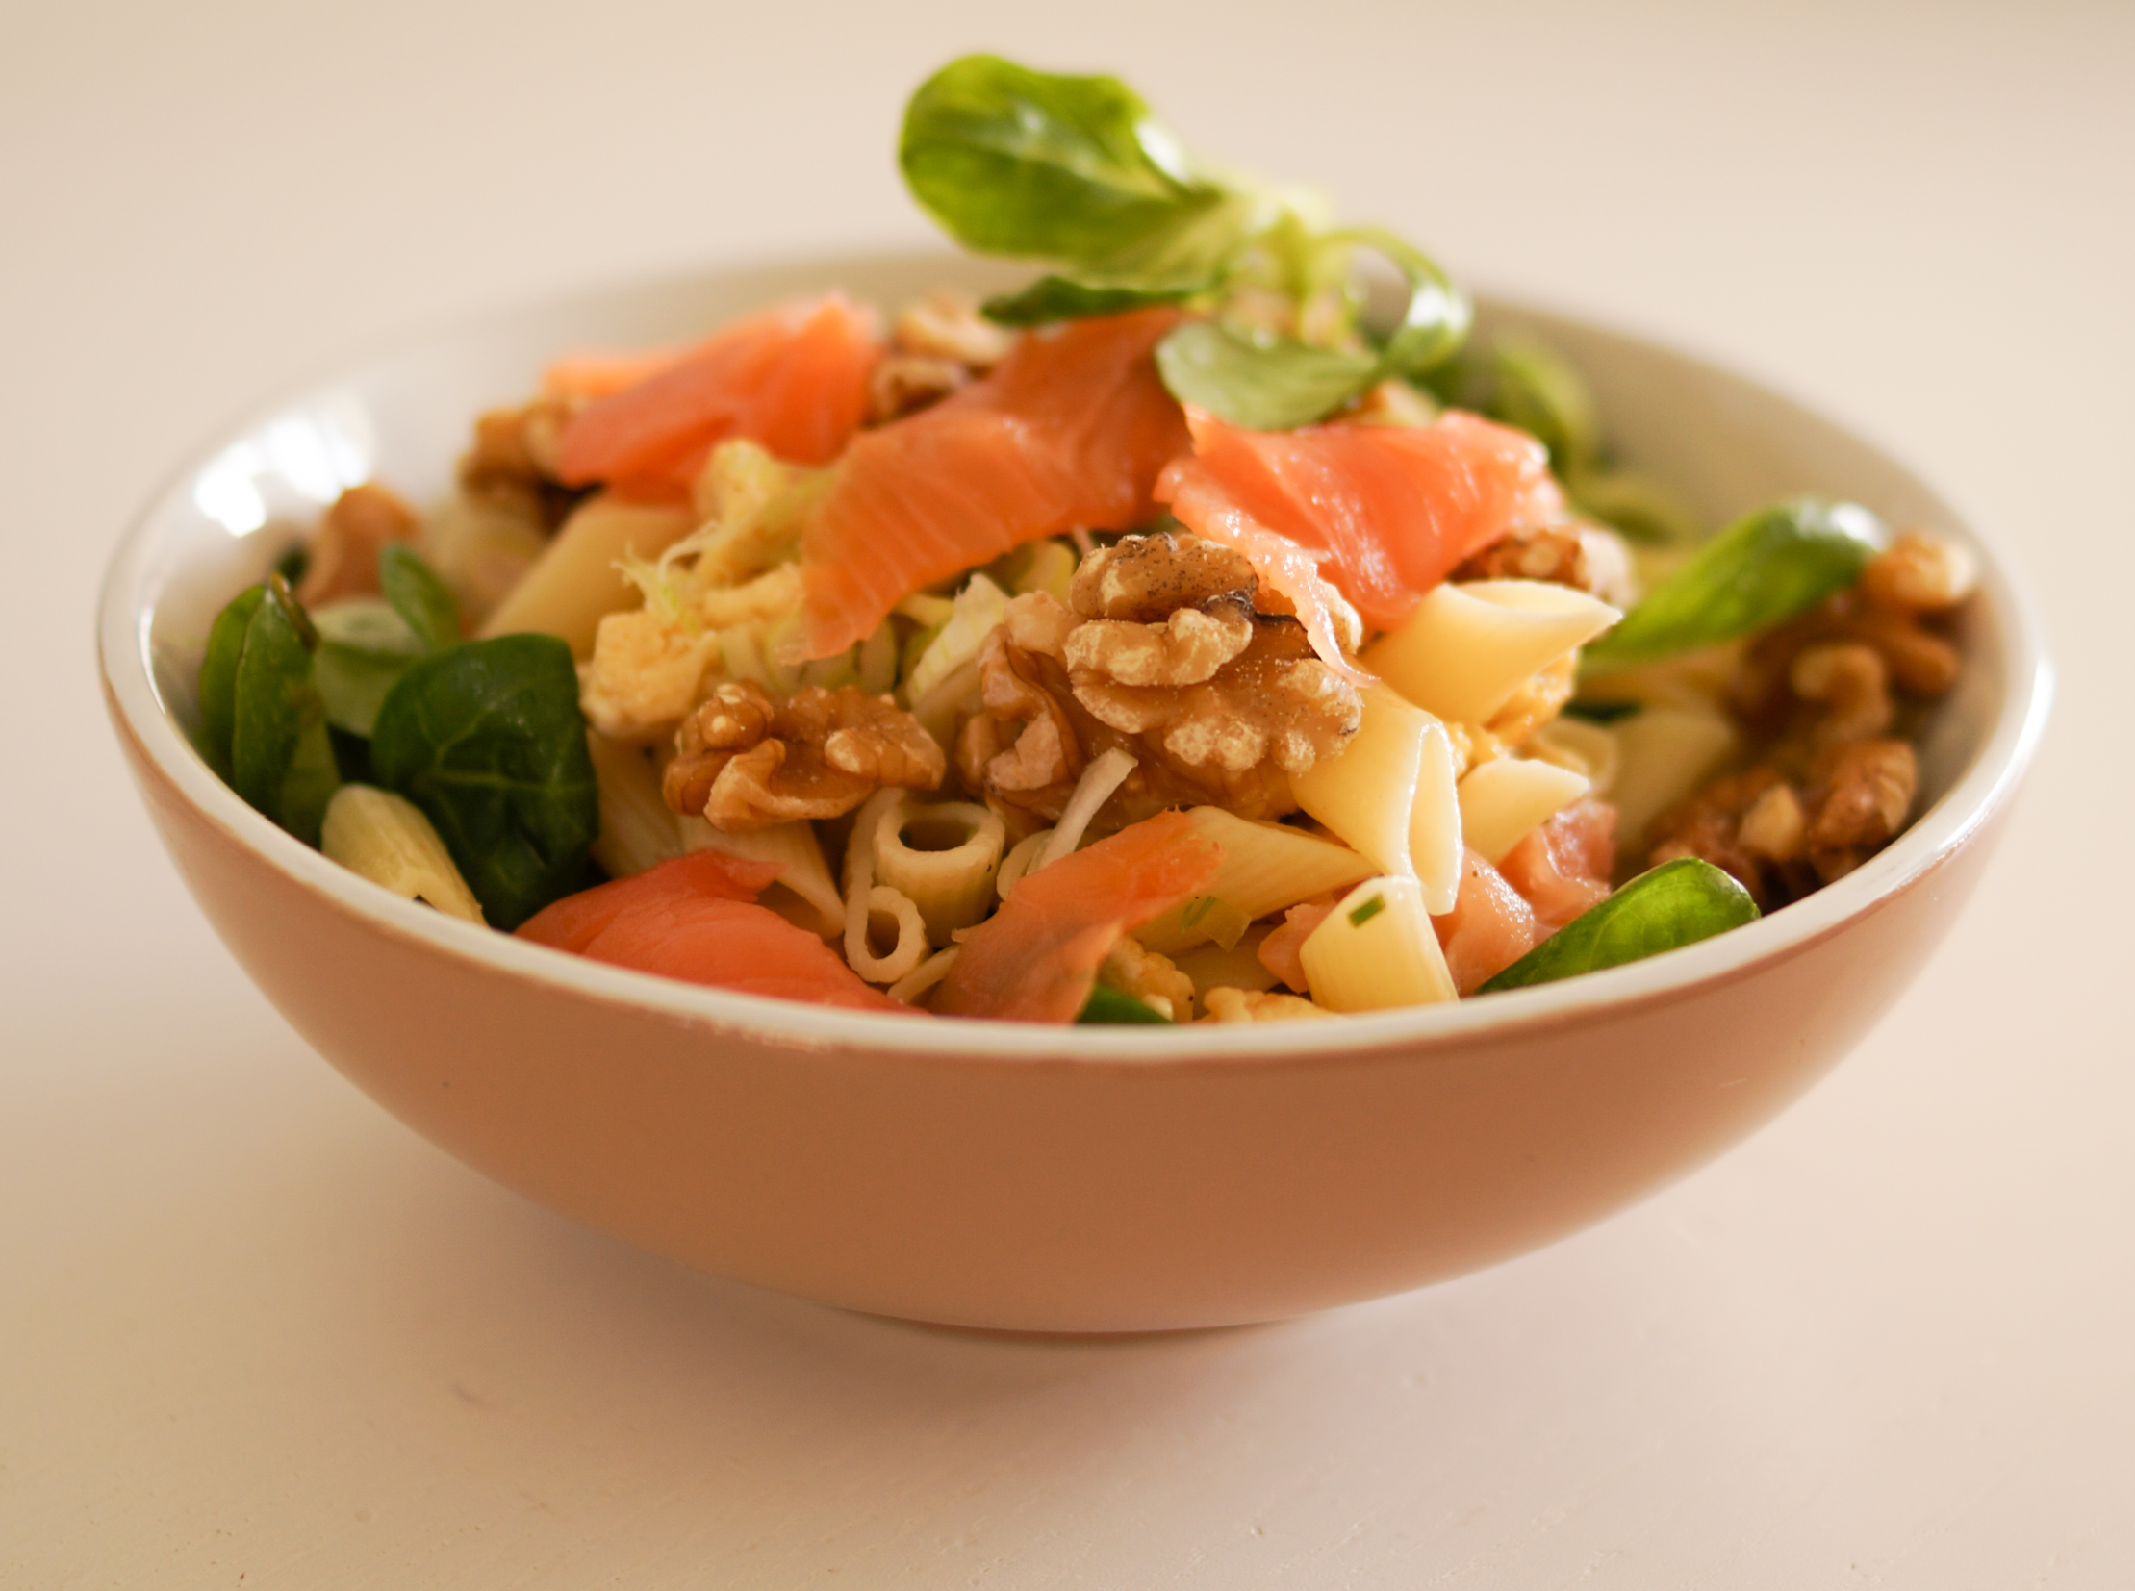
Syö kohtuudella
Ruoan liiallinen määrä lisää ympäristövaikutuksia

